Slide 1
Tomada de Decisão
Prof. Dr. Marcio Mattos Borges de Oliveira
Fevereiro 2013

Slide 2

I. OBJETIVO GERAL:
Analisar a importância dos Sistemas de Apoio à Tomada de Decisão nas Organizações.
“Life is the sum of all your choices.” Albert Camus - Nobel de Literatura em 1957 (BRAINYQUOTE, 2009)
“History equals the accumulated choices of all mankind” (BUCHANAN; O’CONNELL, 2006)

Slide 3
Software
www.makeitrational.com

Slide 4
A Empresa e seu Sistema
Características dos Sistemas de Informação

Slide 5
Evolução dos Sistemas Empresariais
Front Office
Empresa
EAI
ERP
ERP
Evolução
Back Office
Flexibilidade
Funcionalidade
MRP II
Inovações
MRP
Tempo
1960 1970 1980 1990 2000
Processos isolados
Processos integrados
Processos externos

Slide 6


Uma Classificação para Sistemas de Informação
(LAUDON; LAUDON, 2007)
Sistemas de Informação Transacionais (SIT)
Sistemas de Informação Gerenciais (SIG)
Sistemas de Apoio à Decisão (SAD)
Sistemas de Informação para Executivos (SIE)
Sistemas Especialistas (SE)
Sistemas de Informações Geográficas (GIS)

Slide 7
SISTEMAS DE INFORMAÇÕES
SIT – Recursos
Humanos
SIT – Marketing
e Vendas
SIT – Operações
e Logística
SIG
SIT’s específicos
SIT - Finanças
e Contabilidade
SAD

Slide 8
SAD – Sistema de Apoio à Decisão
Modelos
SAD
Dados
Operacionais
Dados
SAD
Dados
Gerenciais
Pedidos
Software
SAD
Respostas
Decisor
Dados
Externos
Relatórios

Slide 9
Sistemas de Inteligência Artificial
Sistemas Especialistas (SE)
Redes Neurais
Lógica Fuzzy
Algoritmos Genéticos
Agentes Inteligentes
Qual o objetivo da sua empresa?
Necessidade de uma melhor avaliação dos objetivos

Slide 10

O que os gestores fazem – Papéis Múltiplos
(MINTZBERG, 1971)
Como os Sistemas de Informação Auxiliam os Gestores
Categoria | Papel | Sistemas de Suporte Gerencial
Interpessoal | Figura de Proa | Pouco usual
 | Líder | Pouco usual
 | Ligação | Sistema de comunicação eletrônica
Informativa | Monitor | SIG
 | Divulgador | Sistema de correio eletrônico
 | Porta-Voz | Workstations de escritório e de sistemas profissionais
Decisória | Empreendedor | Pouco usual
 | Solucionador de conflitos | SIG – útil
 | Alocador de recursos | SAD
 | Negociador | Pouco usual

Slide 11
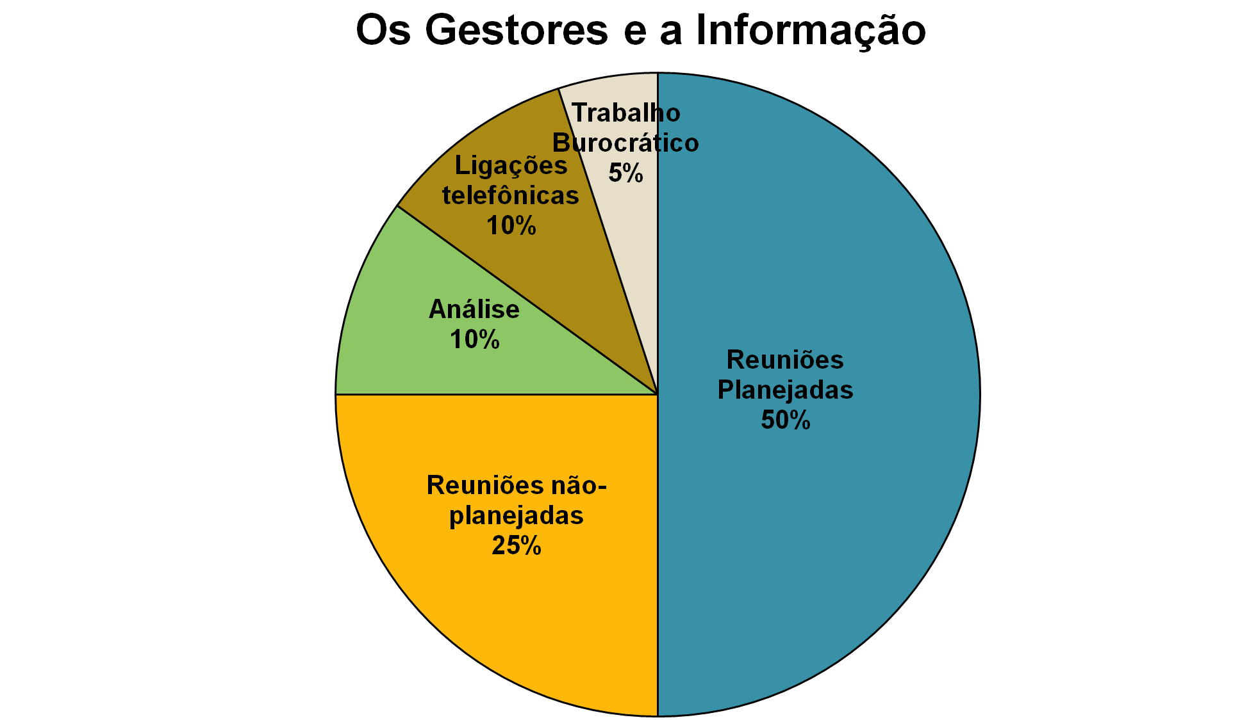
Sobra pouco tempo para preparar a Tomada de Decisão!
Uso do tempo
(LAUDON; LAUDON, 2007)

Slide 12
Aspectos importantes da
Tomada de Decisão
Elementos da Decisão:
  Valores e objetivos
  Decisões a tomar
  Eventos incertos
  Consequências

Slide 13
Valores e Objetivos
Elementos da Decisão:
  Valores e objetivos
  Decisões a tomar
  Eventos incertos
  Consequências
Valores
  Caráter geral
Objetivos
  Específicos
Os valores pessoais de cada um sempre influenciarão na escolha de seus objetivos!

Slide 14
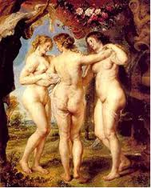


Qual sua Opinião?

Slide 15

Objetivos fundamentais e intermediários (KEENEY, 1992)
Elementos da Decisão:
  Valores e objetivos
  Decisões a tomar
  Eventos incertos
  Consequências
Para encontrar um objetivo fundamental pergunte “por que isto é importante?”:
  Ex: trabalhar menos → → → → ter mais tempo para a família
Para encontrar um objetivo intermediário pergunte “como obter isto?”:
Ex: diminuir mortes por acidentes → → → → usar cinto de segurança (no caso do trânsito)

Slide 16
Estruturando valores
Os objetivos podem ser conflitantes
Aumentar os lucros e minimizar as chances de perder dinheiro
Decisões reais envolvem o balanceamento de múltiplos objetivos conflitantes

Slide 17
Exemplo: escolha de um estagiário
OBJETIVOS
Maximizar a qualidade da pesquisa de mercado
Vender mais produtos
Ganhar mercado
Identificar novos nichos de mercado
Minimizar os custos de projetos
Procurar novos funcionários
Estabelecer relações com as escolas locais
Ajudar os profissionais mais capacitados
Escolher novos trainees
Apreender sobre a empresa
Vivenciar o estagiário no mundo dos negócios
Maximizar o lucro
Rejuvenescer a empresa
Ajudar financeiramente os estudantes

Slide 18
Técnicas para identificar objetivos
Lista de características
Considerar problemas e necessidades
Prever consequências
Identificar objetivos, restrições e diretrizes
Considerar diferentes perspectivas
Determinar objetivos estratégicos
Determinar objetivos genéricos

Slide 19
Categorias de objetivos
Performance do negócio:
  Vender mais
  Maximizar o lucro
  Aumentar a participação no mercado
  Identificar nichos de mercado
Melhorar o ambiente de trabalho:
  Trazer novas idéias e motivações
  Ajudar empregados mais qualificados
Melhorar as atividades de Marketing:
  Melhorar pesquisa de qualidade
  Minimizar o custo de pesquisa
Desenvolvimento pessoal e coorporativo:
  Atualizar conhecimentos
  Prospectar novos empregados
Serviços à comunidade:
  Ajuda financeira
  Mostrar o mundo real de negócios
  Relacionar-se com a escola local

Slide 20
Objetivos fundamentais e intermediários
Conjunto de objetivos
Contexto da decisão
Separar os objetivos fundamentais dos intermediários
Intermediário: trabalhar menos tempo
Fundamental: ter mais tempo para a família
Conexões: intermediários
Hierarquias: fundamentais

Slide 21
Hierarquia de objetivos fundamentais
Maximizar
Segurança
Minimizar
A perda
de vidas
Minimizar
Ferimentos
graves
Adultos
Crianças
Minimizar
Ferimentos
leves
Adultos
Crianças

Slide 22
Rede de objetivos intermediários
Maximizar
Segurança
Minimizar
acidentes
Maximizar o
uso de dispositivos
de segurança
Motivar a
colocação
de dispositivos
ce segurança
Manutenção
adequada
Maximizar
dirigir com
qualidade
Educação
do
público
Reforçar
leis de
trânsito
Leis de
tráfego
razoáveis
Minimizar
dirigir
alcoolizado
Exigir
dispositivos
de segurança

Slide 23
Identificando objetivos intermediários
A pergunta é: como é possível obter isso?
O desenrolar destas perguntas irá gerar a rede de objetivos intermediários

Slide 24
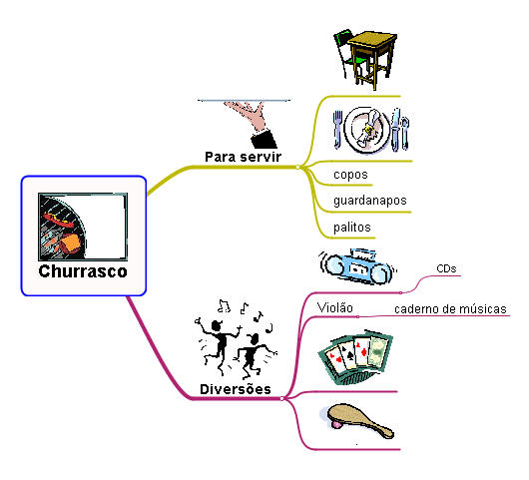
FreeMind
Para fazer mapas mentais:
http://freemind.en.softonic.com/
http://www.mindmapshop.com.br/info/sobre_mm.asp

Slide 25


Valores e o Contexto da decisão atual
Elementos da Decisão:
  Valores e objetivos
  Decisões a tomar
  Eventos incertos
  Consequências
  Comer
  Comprar um imóvel

Slide 26
Identificando o contexto da decisão
Três critérios:
  Primeiro: Direto – você está lidando com o problema correto?
  Segundo: Dono da decisão – quem vai realmente decidir e assumir as conseqüências?
  Terceiro: Factibilidade – haverá possibilidade de implementar a decisão?

Slide 27
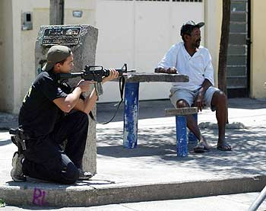

Slide 28
Decisões sequenciais
Elementos da Decisão:
  Valores e objetivos
  Decisões a tomar
  Eventos incertos
  Consequências
Dependência
Decisões dinâmicas
Primeira
decisão
Segunda
decisão
Terceira
decisão
Última
decisão
Tempo

Slide 29
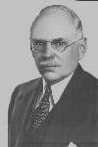
Eventos ao acaso
Elementos da Decisão:
  Valores e objetivos
  Decisões a tomar
  Eventos incertos
  Consequências
Geram a Incerteza
Limites são conhecidos?
Atribuem complexidade à decisão
O eventos podem ser dependentes
Cálculo do Risco, quando possível
(KNIGHT, 1921)

Slide 30

Horizonte de Planejamento
Elementos da Decisão:
  Valores e objetivos
  Decisões a tomar
  Eventos incertos
  Consequências
Efeitos das primeiras ações nas demais
Como delimitar?
  Curto
  Médio
  Longo prazo

Slide 31
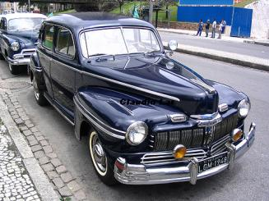




Teoria da Utilidade
Qual a utilidade de um determinado objetivo?

Slide 32
O que você faria?
Show do Milhão

Slide 33
Função de Utilidade
Elementos da Decisão:
  Valores e objetivos
  Decisões a tomar
  Eventos incertos
  Consequências
Avaliação pessoal de risco
exemplo:
x = ganho
Indiferente
Propensão
Utilidade
Aversão
Ganho

Slide 34
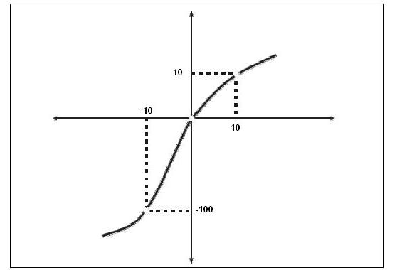
Ganhos e perdas
Utilidade
Ganhos = aversão ao risco
Ganho
Perdas = propensão ao risco

Slide 35
Consequências
Elementos da Decisão:
  Valores e objetivos
  Decisões a tomar
  Eventos incertos
  Consequências
Resolver antes da segunda decisão
Resolver antes da terceira decisão
Resolver antes da última decisão
Resolver depois da última decisão
Eventos
Incertos
Consequências
Primeira
decisão
Segunda
decisão
Terceira
decisão
Última
decisão
Horizonte de Planejamento
Tempo

Slide 36
Tipos de decisões em níveis hierárquicos
Estratégicas
Táticas
Operacionais
Decisões
Informações
Marketing, Finanças, Operações e Recursos Humanos

Slide 37


Quanto à participação da equipe (VROOM; YETTON,1973)
Estilo: | Autocrático – você toma a decisão e informa aos outros. Podem ocorrer dois processos:
Processo: | Autocrático 1(A1) – usa a informação existente e toma a decisão
 | Autocrático 2 (A2) – pede informações específicas e toma a decisão. Não explica porque quer a informação.
Estilo: | Consultivo – você junta informação da equipe e de outros e então toma a decisão.
Processo: | Consultivo 1 (C1) – você informa à equipe o que está fazendo e pede opiniões individuais, mas não reúne o grupo para discutir. Você toma a decisão.
 | Consultivo 2 (C2) – você é responsável pela tomada de decisão, entretanto, reúne o grupo e discute a situação, ouve outras perspectivas e solicita sugestões.
Estilo: | Colaborativo – você e a equipe trabalham juntos para encontrar consenso.
Processo: | Grupal (G2) – A equipe toma decisão junta. Seu papel é de facilitador e ajuda o grupo a encontrar uma decisão que todos aceitem.

Slide 38
O modelo de decisão de Vroom-Yetton-Jago (1978)
1 - A qualidade da decisão é importante?
2 - O comprometimento da equipe é importante para a decisão?
3 - Você tem informação suficiente para tomar a decisão sozinho?
4 - O problema é bem estruturado?
5 - Se decidir sozinho, terá apoio da equipe?
6 - A equipe compartilha os objetivos da organização?
7 - Há conflito na equipe sobre a decisão?
S
N
S
N
A1
S
A1
S
N
N
S
N
S
C2
A2
N
A1
S
N
C2
N
G2
G2
S
S
C2
A2
C1
A2
G2
C2

Slide 39
Exercício Modelo de decisão de Vroom-Yetton-Jago (1978)
Você é gerente de produção de uma manufatura.
Existem mais pedidos para entregar do que sua capacidade de produção atual.
Qual estilo de decisor você adotaria?
Por quê?

Slide 40







Dificuldades na Tomada de Decisão
Vieses comuns (TVERSKY; KAHNEMAN, 1974)
Incerteza e probabilidade (KNIGHT, 1921)
Vieses motivacionais (BAZERMAN, 2004)
Escalada irracional
Justiça
Valor da informação (CLEMEN; WINKLER, 1985)
Objetivos múltiplos e conflitantes (KEENEY; RAIFFA, 1976)
Aversão ou propensão ao risco - Função de Utilidade (HOLLOWAY, 1979)

Slide 41

Decisões de Grupos
Dificuldades:
  Diferenças culturais
  Conflito
Groupthink: unanimidade interna que não avalia todas as alternativas e opções (JANIS,1972).
  Pertencer ao grupo
  Exemplo: explosão da Challenger

Slide 42

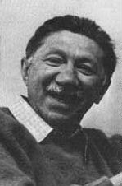

Teoria dos 2 Fatores, Maslow e ERG
Hertzberg (1968)
Maslow (1943)
Alderfer(1969)
Crescimento
(Growing)
Fatores Motivacionais
Satisfação
0
Relacionamento
Fatores Higiênicos
Insatisfação
Existência
Metade da população mundial vive com menos de US$2,50 /dia Fonte: Banco Mundial (2008)

Slide 43
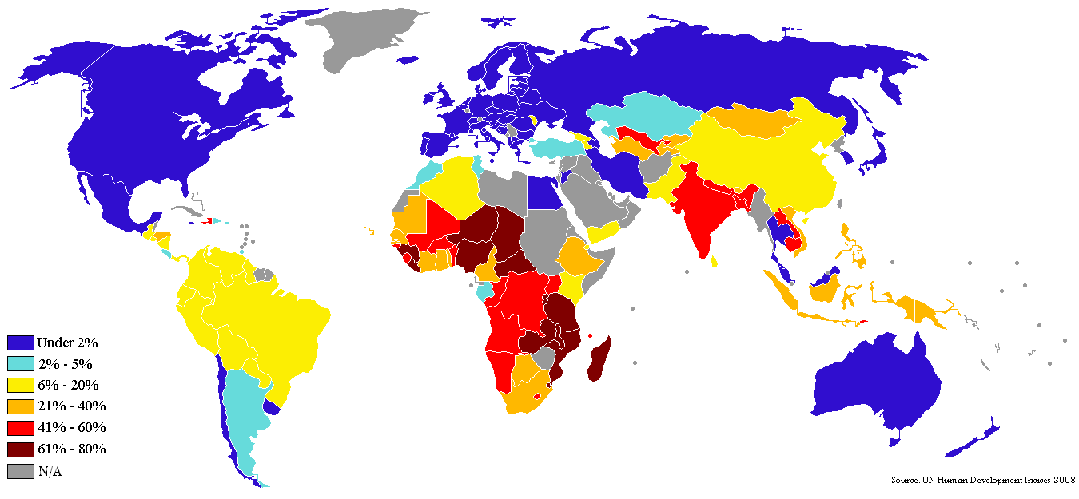
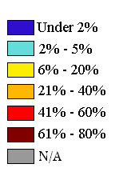
Percentage population living on less than 1 dollar day 2007-2008
Prahalad (2005): A riqueza na base da pirâmide
Fonte: UN Human Development statistics (2009)

Slide 44


Dan Ariely (2008)
Usa fatores sociais, cognitivos e emocionais para entender as decisões individuais e organizacionais
Limites de racionalidade (egoísmo e auto controle)
Modelos integrando Psicologia com a Teoria Econômica Neoclássica:

Slide 45
Dan Ariely (2008)
Usa fatores sociais, cognitivos e emocionais para entender as decisões individuais e organizacionais
Limites de racionalidade (egoísmo e auto controle)
Modelos integrando Psicologia com a Teoria Econômica Neoclássica:
US$800 = Viagem a Paris com café da manhã incluso

Slide 46
Dan Ariely (2008)
Usa fatores sociais, cognitivos e emocionais para entender as decisões individuais e organizacionais
Limites de racionalidade (egoísmo e auto controle)
Modelos integrando Psicologia com a Teoria Econômica Neoclássica:
US$800 = Viagem a Paris com café da manhã incluso
US$800 = Viagem a Roma com café da manhã incluso

Slide 47
Dan Ariely (2008)
Usa fatores sociais, cognitivos e emocionais para entender as decisões individuais e organizacionais
Limites de racionalidade (egoísmo e auto controle)
Modelos integrando Psicologia com a Teoria Econômica Neoclássica:
US$800 = Viagem a Paris com café da manhã incluso
US$800 = Viagem a Roma com café da manhã incluso

Slide 48
Dan Ariely (2008)
Usa fatores sociais, cognitivos e emocionais para entender as decisões individuais e organizacionais
Limites de racionalidade (egoísmo e auto controle)
Modelos integrando Psicologia com a Teoria Econômica Neoclássica:
US$800 = Viagem a Paris com café da manhã incluso
US$800 = Viagem a Roma com café da manhã incluso
US$780 = Viagem a Paris sem café da manhã incluso

Slide 49
Dan Ariely (2008)
Usa fatores sociais, cognitivos e emocionais para entender as decisões individuais e organizacionais
Limites de racionalidade (egoísmo e auto controle)
Modelos integrando Psicologia com a Teoria Econômica Neoclássica:
US$800 = Viagem a Paris com café da manhã incluso
US$800 = Viagem a Roma com café da manhã incluso
US$780 = Viagem a Paris sem café da manhã incluso

Slide 50


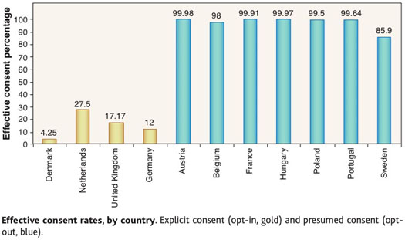
A maneira como se apresenta um problema pode influenciar a escolha do decisor: doadores de órgãos por país
Johnson e Goldstein (2004)

Slide 51
A maneira como se apresenta um problema pode influenciar a escolha do decisor: doadores de órgãos por país
Assinale com um X se você deseja ser doador de órgãos
Johnson e Goldstein (2004)

Slide 52
A maneira como se apresenta um problema pode influenciar a escolha do decisor: doadores de órgãos por país
Assinale com um X se você deseja ser doador de órgãos
Assinale com um X se você não deseja ser doador de órgãos
Johnson e Goldstein (2004)

Slide 53
Dois vídeos para assistir
Acessar o site www.ted.com
Procurar Dan Gilbert
Escolher subtittles em português
Procurar Dan Ariely
Escolher subtittles em português

Slide 54
Software
www.makeitrational.com

Slide 55
Software
www.makeitrational.com
Faça o cadastro
Responda o e-mail recebido

Slide 56
Modelagem
Pesquisa Operacional:
  método científico para a tomada de decisões (HILLIER; LIEBERMAN, 2006)
Formulação:
Problema
descrito
com palavras
Problema de
Programação
Matemática

Slide 57
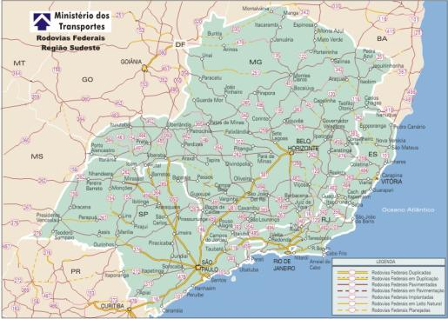
Modelos
  Físicos:
  Análogos:
  Matemáticos ou simbólicos: U = f ( X_{i}, Y_{j})

Slide 58
Tipos de Modelos
Quanto ao nível de incerteza existente entre as relações das variáveis:
  determinísticos
  estocásticos

Slide 59
Etapas da Modelagem Matemática (CLEMEN; REILLY, 2001)
Identifique a situação de decisão e entenda os objetivos
Identifique as alternativas possíveis
Decomponha e modele o problema:
  Modelo da estrutura do problema
  Modelo da incerteza
  Modelo das prioridades
Escolha a melhor alternativa
Análise de sensibilidade
Há necessidade de
mais estudos?
SIM
NÃO
Implementar a alternativa escolhida

Slide 60
Modelo Racional
O campo da tomada de decisão pode ser dividido em 2 partes:
  Descritivo: percepções
    Mais rápido, menor custo
  Prescritivo: cálculos, fórmulas
    Mais demorado, maior custo

Slide 61

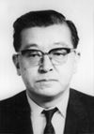
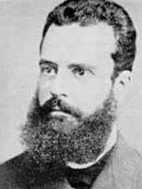
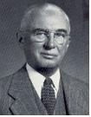
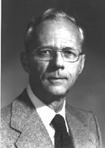


Modelos Descritivos
5W2H (QUINTILIANUS, 30-100d.C.)
Princípio de Pareto (1935) ou 80-20
Brainstorming (OSBORN, 1948)
Diagrama de Influência (FORRESTER, 1980; HOWARD; MATHESON, 1984)
Diagrama de Ishikawa (1990)
Brainwriting (ROOZENBURG; EEKELS, 1998)

Slide 62
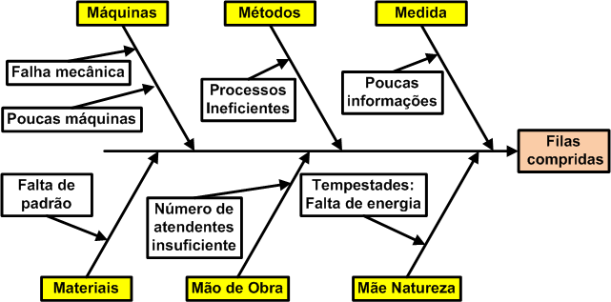
Exemplo Modelo Descritivo:
Diagrama de Ishikawa 6 (4) M´s
Outros M’s
Man Power
Mind Power
Maintenance
Money Power
Management
Participação do Operador

Slide 63
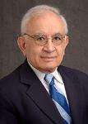



Modelos Prescritivos
Método de Análise Hierárquica (AHP) (SAATY, 1977; 1980)
Árvore de decisão sequencial (RAIFFA, 1968; HOLLOWAY, 1979; BEHN; VAUPEL’S, 1982)
Análise de sensibilidade
Modelagem Matemática

Slide 64

Exemplo Modelo Prescritivo:
AHP - Estrutura Hierárquica com a Solução

Slide 65
Usando AHP
Acesse o site:
http://www.makeitrational.com
Resolva o exercício a seguir

Slide 66
Definição do Problema
Um Engenheiro Civil recebeu duas ofertas de emprego (Emprego 1 e 2). Ele reside atualmente na cidade de Campinas, mas está disposto a mudar de cidade, caso as vantagens oferecidas por outros fatores sejam melhores. Para realizar a escolha do melhor emprego, ele considerou os seguintes fatores ou critérios: salário, oportunidade de progresso profissional, localização e custo de vida no local de trabalho. Em seguida, foram recolhidos alguns dados complementares, para auxiliar na avaliação na tomada de decisão:

Slide 67
Dados do Problema
Critérios | Emprego 1 | Emprego 2
C1 - Salário Anual | $ 14.000 | $ 21.000
C2 - Oportunidade profissional | Alta | Baixa
C3 - Localização | São Paulo | Campinas
C4 - Custo de Vida (e suas vantagens) | Alto | Médio

Slide 68
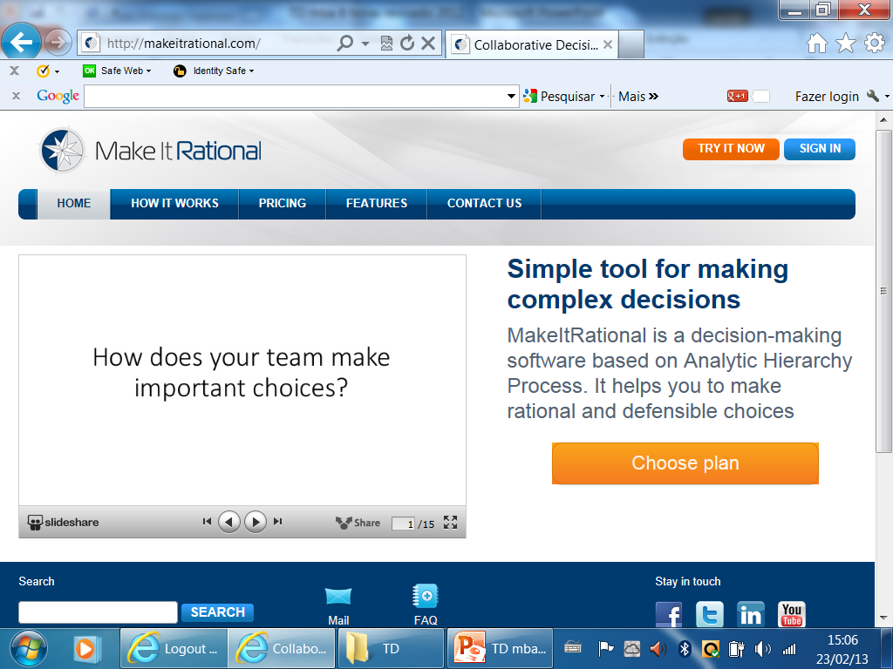

Slide 69
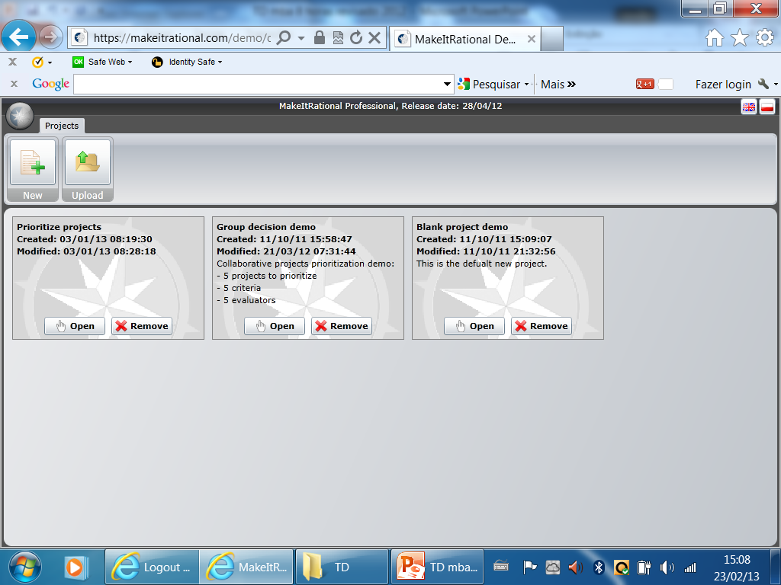
Clique aqui para abrir projeto em branco

Slide 70
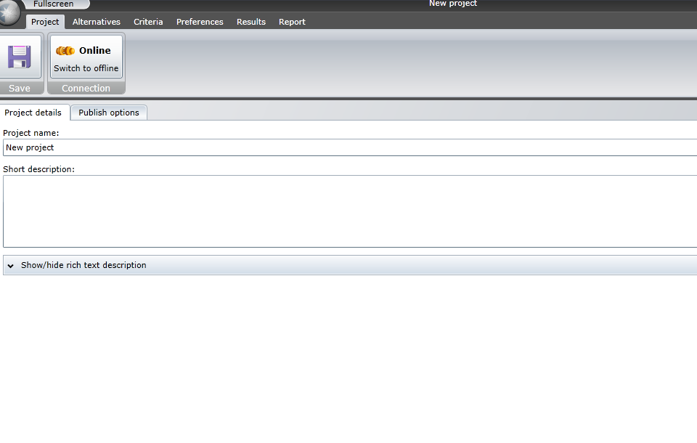
2o. Passo
Clique em alternatives para definir as alternativas
1o. Passo: Digite um nome para o projeto.
Dica: apague o que está escrito antes de digitar

Slide 71
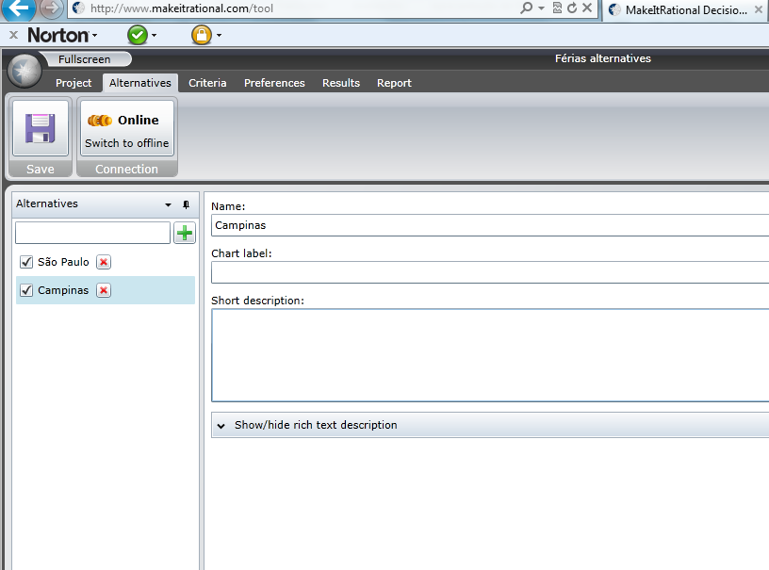
2o. Passo: clique em critéria para dfinir os critérios
1o. Passo : Clique em cada alternativa, altere o nome para São Paulo e Campinas das alternativas 1 e 2 e clique no X da alternativa 3 para excluí-la

Slide 72
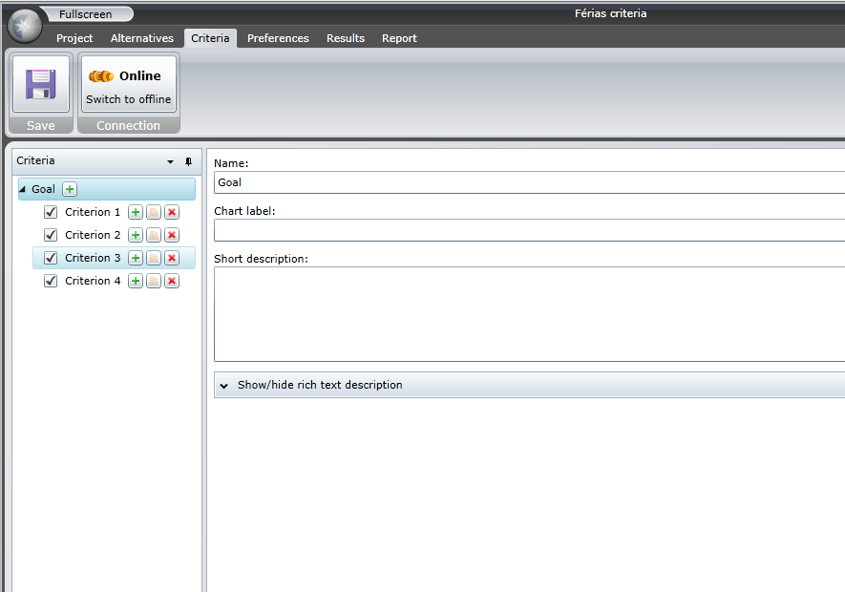
Clique no + ao lado do Goal para adicionar o 4o. critério
Renomeio Goal para Melhor Emprego
Criterio 1 para Salário Anual
Critério 2 para Oportunidade
Critério 3 para Local
Critério 4 para Custo de vida

Slide 73
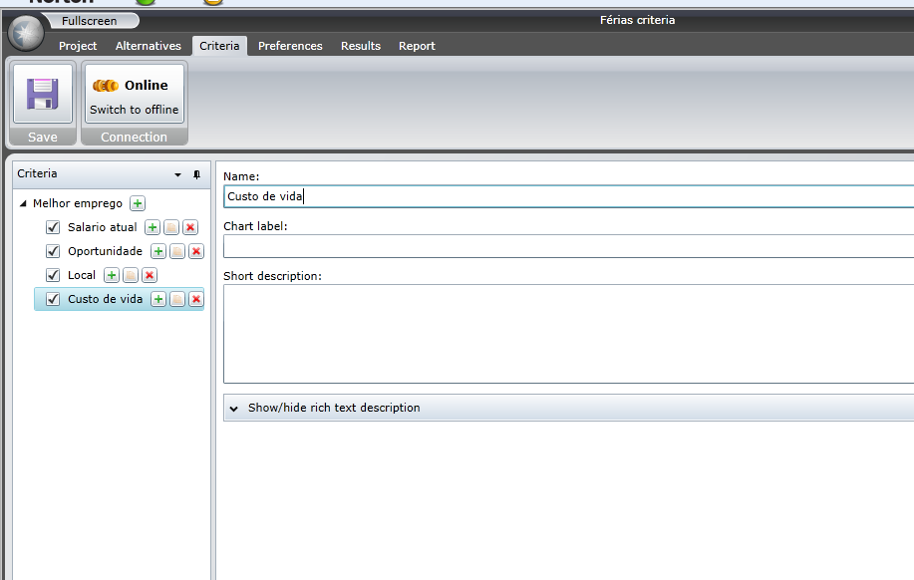
Clique em Preferences para definir suas preferências

Slide 74
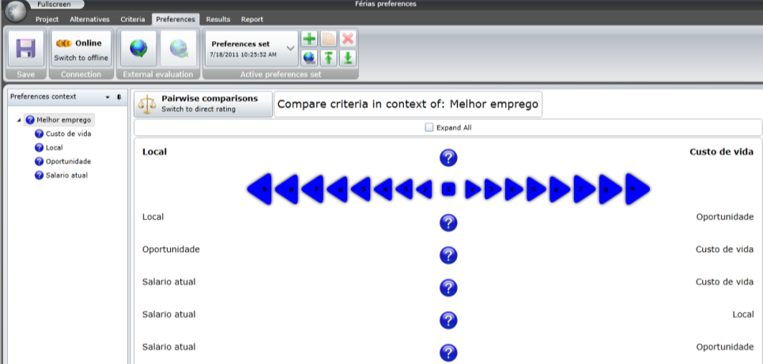
2o. Passo: Clique em cada um dos critérios para definir suas preferências entre as alternativas
1o.passo: Clique em cada ponto de interrogação para definir suas preferencias entre cada par de critérios

Slide 75
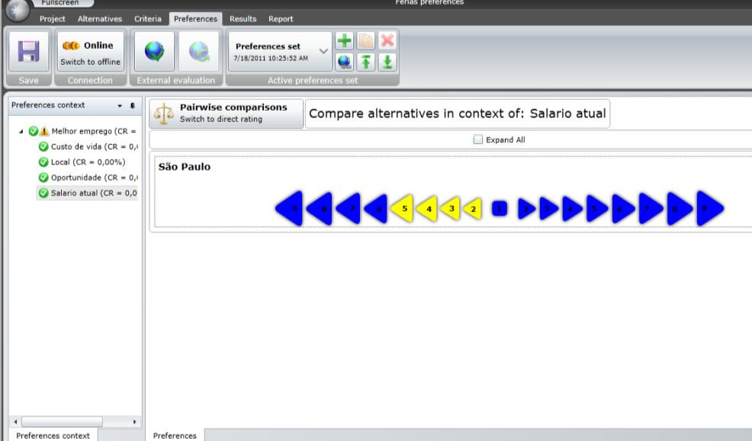
Clique em Results para obter o resultado da análise AHP

Slide 76
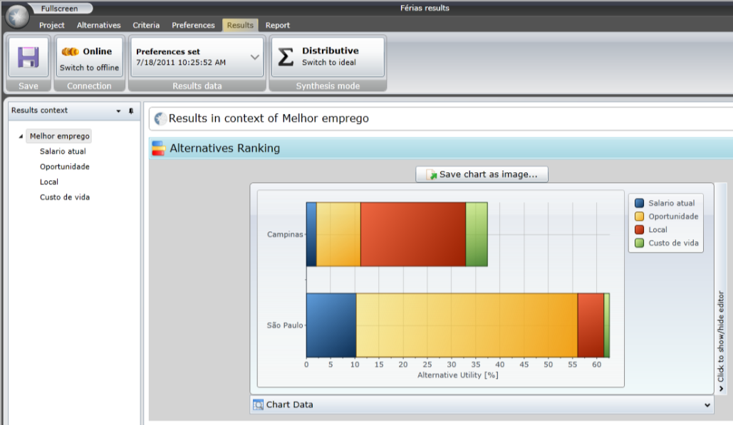
Resultado final do AHP

Slide 77
Tabela de Pagamentos
Um método de organizar e ilustrar quais serão os pagamentos recebidos ao se tomar diferentes decisões, dado que podem ocorrer vários estados da natureza
Um pagamento é o resultado de uma decisão

Slide 78
Tabela de Pagamento
Estados da Natureza
Decisão a b
1 Pagamento 1a Pagamento 1b
2 Pagamento 2a Pagamento 2b

Slide 79
Valor Esperado

Slide 80
Árvore de Decisão Seqüencial
Um método gráfico para análise de situações de decisão que requerem uma seqüência de decisões ao longo do tempo
Árvores de decisão consistem de:
  Nós quadrados - indicando pontos de decisão
  Nós circulares - indicando estados da natureza
  Arcos - conectando os nós

Slide 81
Exercício de Fixação - resolvido
A Companhia Têxtil Sulina tem duas alternativas a considerar: expandir a sua produção atual para fabricar uma nova linha de materiais de peso leve (com um custo de $800.000), ou comprar um terreno para construir uma nova fábrica no futuro (com um custo de $200.000). Cada uma destas decisões tem conseqüências baseadas no crescimento do mercado do produto no futuro, que resulta em outro conjunto de decisões, durante um horizonte de planejamento de dez anos.
A primeira decisão que a companhia deve tomar é de expandir ou comprar o terreno. Se a companhia expandir, dois estados da natureza são possíveis: ou o mercado cresce (com uma probabilidade de 0,60) e a companhia lucra $2.000.000, ou não cresce (probabilidade de 0,40) e a companhia lucra $225.000.

Slide 82
Exercício de Fixação
Por outro lado, se a companhia optar por comprar o terreno, após três anos deverá tomar uma nova decisão de acordo com a valorização do terreno. Se houver crescimento do mercado para o período de três anos (p=0,60), a companhia deverá fazer uma nova escolha: expandir (custo de $800.000) ou vender o terreno (ganho de $450.000). Caso não haja crescimento do mercado (p=0,40), poderá ser construído um armazém no terreno (custo de $600.000) ou o terreno poderá ser vendido por $210.000, valor menor dado ao não crescimento do mercado.
Se a decisão com crescimento do mercado, após 3 anos, foi expandir, dois estados da natureza são possíveis: o mercado pode crescer (p=0,80) fornecendo um lucro de $3.000.000, ou não crescer (p=0,20) fornecendo um lucro de apenas $700.000.
Se a decisão sem crescimento do mercado, após os 3 anos, foi construir o armazém, dois outros estados da natureza são possíveis: o mercado pode crescer (p=0,30) fornecendo um lucro de $2.300.000, ou o mercado pode não crescer (p=0,70) fornecendo um lucro de $1.000.000. Construa a Árvore de Decisão e identifique a melhor opção.

Slide 83
Exemplo de Árvore de Decisão
$2.000.000
0.60
Mercado cresce
2
0.40
Mercado
não cresce
$225.000
Mercado
cresce
$3.000.000
Expandir
(-$800.000)
Expandir
(-$800.000)
0.80
6
0.20
$700.000
1
4
Mercado
cresce (3 anos,
$0 pagamento)
Mercado
não cresce
Vender o
terreno
Comprar
terreno
(-$200.000)
$450.000
0.60
Mercado
cresce
$2.300.000
3
0.40
Armazém
(-$600.000)
0.30
7
0.70
$1.000.000
Mercado não
cresce (3 anos,
$0 pagamento)
5
Mercado
não cresce
Vender
terreno
$210.000

Slide 84
Avaliação dos nós
Calcular o valor esperado ( EV) nos nós 6 & 7
EV(nó 6) = 0.80($3.000.000) + 0.20($700.000) = $2.540.000
EV(nó 7) = 0.30($2.300.000) + 0.70($1.000.000) = $1.390.000
Escrever o valor esperado acima dos nós 6 & 7
Decisão no nó 4 entre:
$2.540.000 por Expandir e
$450.000 por Vender o terreno
Escolher Expandir
Repetir os cálculos de valor esperado e decisões para os nós remanescentes

Slide 85
Solução da Árvore de Decisão
$1.290.000
$2.000.000
0.60
Mercado cresce
2
0.40
Mercado
não cresce
$225.000
$2.540.000
Mercado
cresce
$3.000.000
Expandir
(-$800.000)
Expandir
(-$800.000)
0.80
$1.740.000
6
0.20
$700.000
1
$1.160.000
4
Mercado
cresce (3 anos,
$0 pagamento)
Mercado
não cresce
Vender o
terreno
Comprar
terreno
(-$200.000)
$450.000
0.60
Mercado
cresce
$2.300.000
$1.390.000
3
0.40
Armazém
(-$600.000)
0.30
$1.360.000
$790.000
7
0.70
$1.000.000
Mercado não
cresce (3 anos,
$0 pagamento)
5
Mercado
não cresce
Vender o
terreno
$210.000

Slide 86
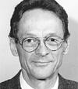


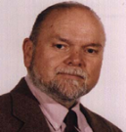

Análise de sensibilidade
Uma das mais recentes ferramentas da Análise de Decisão
Contribuiram:
  Phillips (1982)
  Von Winterfeldt e Edwards (1986)*
  Watson e Buede (1987)
  Howard (1988)
  Samson (1988)
  * Exemplos reais da importância da análise de sensibilidade

Slide 87
Exemplo de Análise de Sensibilidade:
Diagrama de Tornado

Slide 88

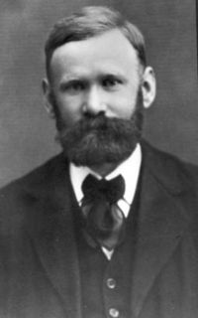
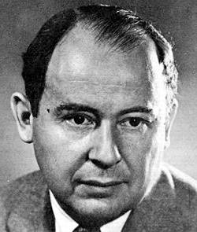


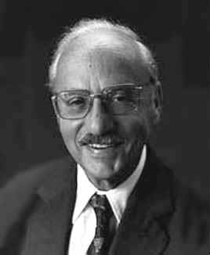
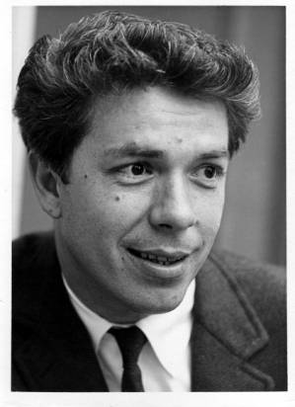

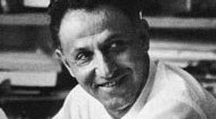

Modelagem Matemática
Teoria dos Grafos (EULER, 1736)
Teoria da Filas (ERLANG, 1909)
Teoria dos jogos (von NEUMANN; MORGENSTERN, 1944)
Simulação (ULAM; von NEUMANN, 1947)
Programação Linear (DANTZIG, 1948)
Programação Não Linear (KHUN; TUCKER, 1950)
Programação Dinâmica (BELLMAN, 1954)
Programação Inteira (GOMORY, 1958)

Slide 89
Exemplo de Modelagem Matemática:
Teoria da Filas (ERLANG, 1909)
Notação | Descrição
λ | Taxa de chegada
μ | Taxa média de atendimento
s | Número de atendentes
L | Média de usuários no sistema
Lq | Média de usuários na fila
W | Tempo médio gasto no sistema
Wq | Tempo médio gasto na fila
P₀ | Probabilidade de zero usuário no sistema
Pw | Probabilidade que um usuário espere
ρ | Taxa de utilização
Input
Output

Slide 90
Exemplo de modelagem Matemática: Teoria da Filas (ERLANG, 1909)
Características das Filas

Slide 91
Exemplo de Modelagem Matemática:
Teoria da Filas (ERLANG, 1909)

Slide 92
Aplicação Teoria das Filas
Simples | Única | Única +1 | Descrição
10/h | 10/h | 10/h | Taxa de chegada
4/h | 4/h | 4/h | Taxa média de atendimento
3 | 3 | 4 | Número de atendentes
5 | 6,0 | 3,0 | Média de usuários no sistema
4,2 | 3,5 | 0,53 | Média de usuários na fila
90 min | 36 min | 18,2 min | Tempo médio gasto no sistema
75 min | 21 min | 3,2 min | Tempo médio gasto na fila
17% | 4,49% | 7,37% | Probabilidade de sistema vazio
83% | 70,2% | 31,2% | Probabilidade que um usuário espere
83,3% | 83,3% | 62,5% | Taxa de utilização

Slide 93
Aplicação Teoria das Filas
Simples | Única | Única +1 | Descrição
10/h | 10/h | 10/h | Taxa de chegada
4/h | 4/h | 4/h | Taxa média de atendimento
3 | 3 | 4 | Número de atendentes
5 | 6,0 | 3,0 | Média de usuários no sistema
4,2 | 3,5 | 0,53 | Média de usuários na fila
90 min | 36 min | 18,2 min | Tempo médio gasto no sistema
75 min | 21 min | 3,2 min | Tempo médio gasto na fila
17% | 4,49% | 7,37% | Probabilidade de sistema vazio
83% | 70,2% | 31,2% | Probabilidade que um usuário espere
83,3% | 83,3% | 62,5% | Taxa de utilização

Slide 94
Aplicação Teoria das Filas
Simples | Única | Única +1 | Descrição
10/h | 10/h | 10/h | Taxa de chegada
4/h | 4/h | 4/h | Taxa média de atendimento
3 | 3 | 4 | Número de atendentes
5 | 6,0 | 3,0 | Média de usuários no sistema
4,2 | 3,5 | 0,53 | Média de usuários na fila
90 min | 36 min | 18,2 min | Tempo médio gasto no sistema
75 min | 21 min | 3,2 min | Tempo médio gasto na fila
17% | 4,49% | 7,37% | Probabilidade de sistema vazio
83% | 70,2% | 31,2% | Probabilidade que um usuário espere
83,3% | 83,3% | 62,5% | Taxa de utilização

Slide 95
BSC - Balanced Scorecard
O Balanced Scorecard pode ser utilizado para:
  esclarecer e obter consenso em relação à estratégia;
  comunicar a estratégia a toda a empresa;
  alinhar metas departamentais e pessoais à estratégia;
  associar os objetivos estratégicos com metas de longo prazo e orçamentos anuais;
  identificar e alinhar iniciativas estratégicas;
  realizar revisões estratégicas periódicas e sistemáticas;
  obter feedback para aprofundar o conhecimento da estratégia e aperfeiçoá-la.

Slide 96
Dificuldades na Implementação da Estratégia
Visão
Pessoas
Recursos
Gestão da
Estratégia
Somente 5% do nível operacional compreende a visão de futuro
Mais de 75% das organizações brasileiras não vinculam incentivos e remuneração com a estratégia
78% das empresas brasileiras não vinculam o orçamento com a estratégia
Somente 32% das organizações brasileiras possuem mecanismos eficazes de monitoramento e controle de sua evolução
Mais de 90% das organizações falham na implementação da estratégia
Fonte: Symnetics.

Slide 97
O BSC poderá superar estas dificuldades
Visão
Pessoas
Recursos
Gestão da
Estratégia
Somente 5% do nível operacional compreende a visão de futuro
Tradução a partir de objetivos e indicadores
Mais de 75% das organizações brasileiras não vinculam incentivos e remuneração com a estratégia
Comunica-ção, desdobra-mento e alinhamento
78% das empresas brasileiras não vinculam o orçamento com a estratégia
Planejamento de recursos e orçamento vinculado à estratégia
Somente 32% das organizações brasileiras possuem mecanismos eficazes de monitora-mento e controle de sua evolução
Aprendizado, comunicação e feedback contínuo
Modelo de Gestão Construído
a partir da Estratégia!!!!

Slide 98
  Como obter este modelo de gestão Estratégica ?
Visão e Estratégia
Ações
Traduzidas em
Desdobradas em
Objetivos Estratégicos
Iniciativas
Monitorados por
Alavancadas por
Indicadores
Metas
Associados a

Slide 99
Da Visão Estratégica ao Balanced Scorecard
Missão
Estratégia Empresarial
BSC
Visão
Valores

Slide 100
Exigências Culturais do BSC
Compromisso da alta direção da empresa
Sentido de urgência
Abordagem sistemática, com forte treinamento na metodologia
Estratégia de implementação baseada em projetos-piloto
Envolvimento final de TODA a organização
Integração em todos os sistemas gerenciais existentes

Slide 101
Balanced Scorecard
Uma BOA estratégia não basta
Sua IMPLEMENTAÇÃO é a chave
9 entre 10 empresas falham na EXECUÇÃO da ESTRATÉGIA
Por que?
Porque não contam com um modelo de gestão que TRADUZA a Estratégia ⇒ AÇÃO.

Slide 102
Problemas associados à implementação do BSC
Indicadores demais
Indicadores equivocados
Indicadores mal definidos
Falta ou inadequação dos objetivos intermediários
Falta de implementação por indivíduos ou equipes
Impaciência (expectativas irreais com os resultados financeiros):
  Vai funcionar?
  Vai vender mais?

Slide 103
Número de Indicadores do BSC
Número: 20 a 25 indicadores
Distribuição típica entre as quatros perspectivas:
Perspectivas | Nº. Indicadores | %
Financeira | 5 | 22
Do Cliente | 5 | 22
Dos Processos Internos | 8 | 34
De Aprendizado e Crescimento | 5 | 22

Slide 104
As 4 perspectivas do BSC
Financeiro:Para satisfazer nossos acionistas que objetivos financeiros devem ser atingidos?
Objetivos | Indicadores | Metas | Iniciativas
Rentabilidade
Crescimento
Valor p/ acionista
Processos Internos
Visão
e
Estratégia
Processos do Cliente
Objetivos | Indicadores…
Imagem da Empresa
Serviço
Preço/custo
Objetivos | Indicadores..
Tempo pedido
Qualidade
Produtividade.
Para satisfazer nossos clientes
e acionistas em quais proces-sos devemos ser excelentes?
Para satisfazer nossos objetivos
financeiros que necessidades
dos clientes devemos atender?
Objetivos | Indicadores | Metas | Iniciativas
Aprendizado contín.
Ativos intelectuais
Inovação Merc.
Aprendizado e Crescimento:Para atingir nossas metas, como nossa organização deve aprender e inovar?

Slide 105
Referências
ALDERFER, Clayton P. An empirical test of a new theory of human needs. Organizational Behavior & Human Performance, v. 4, n. 2, p. 142-175, 1969.
ARIELY, Dan. Predictably Irrational: The Hidden Forces That Shape Our Decisions. New York: HarperCollins, 2008. p. 304.
BAZERMAN, M. H. Processo Decisório. Trad. 5. ed. Rio de Janeiro: Campus, 2004.
BEHN, R. D.; VAUPEL, J. D. Quick Analysis for Busy Decision Makers. New York: Basic Books, 1982.
BELLMAN, Richard. Some Problems in the Theory of Dynamic Programming. Econometrica, v. 22, n. 1, p. 37-48, Jan., 1954.
BRAINYQUOTE. Albert Camus Quotes 1957 (Nobel Prize for Literature, 1913-1960) . Disponível em : <http://www.brainyquote.com/quotes/authors/a/albert_camus.html>. Acesso em: 17 ago. 2009.
BUCHANAN, L.; O’CONNELL, A. A Brief History of Decision Making, Harvard Business Review, p. 32-41, Jan. 2006.

Slide 106
Referências
CLEMEN, R. T.; REILLY, T. Making Hard Decisions with Decision Tools Suite. Belmont: Duxbury, 2001.
CLEMEN, R.; WINKLER, R. Limits for precision and value of informations from dependent sources. Operations Research, v. 33, p. 427-442, 1985.
DANTZIG, G. B. Programming in a linear structure. USAF, Washington D.C.: Comptroller, Feb. 1948.
ERLANG, A. K. The Theory of Probabilities and Telephone Conversations. Nyt Tidsskrift for Matematik B, v. 20, 1909.
EULER, L. Solutio Problematis ad Geometrian Situs Pertinentis. Commentarii academiae scientarum Petropolitanae, v. 8, p. 128-140, 1736.
FORRESTER, Jay W. Information Sources for Modeling the National Economy. Journal of the American Statistical Association, v. 75, n. 371, p. 555-566, Sep. 1980.
GOMORY, R. E. Outline of an algorithm for integer solutions to linear programs. Bulletin of the American Mathematical Society, v. 64, p. 275-278, 1958.

Slide 107
Referências
HERZBERG, F. One more time: how do you motivate employees? Harvard Business Review, v. 46, p. 53-62, Jan./Feb. 1968.
HILLIER, Frederick S.; LIEBERMAN, J. Introdução à Pesquisa Operacional. 8. ed. São Paulo: Mc Graw Hill, 2006.
HOLLOWAY, C. A. Decision Making under Uncertainty: Models and Choices. Englewood Cliffs, NJ: Prentice Hall, 1979.
HOWARD, R. A.; MATHESON, J. E. Influence Diagrams. In: HOWARD, R. A.; MATHESON, J. E. (eds.). The Principles and Applications of Decision analysis, v. 11, p. 719-762. Palo Alto, CA: Strategic Decisions Group, 1984.
HOWARD, R. A. Decision analysis: Practice and Promise. Management Science, v. 34, p. 679-695, 1988.
ISHIKAWA, K. Introduction to Quality Control. 3. ed. Trad. John H. Loftus. Tokyo: 3A Corporation, 1990.
JANIS, I. L. Victims of groupthink: A psychological study of foreign-policy decisions and fiascoes. Oxford, England: Houghton Mifflin, 1972. viii, 277 pp.
JOHNSON, E.J.; GOLDSTEIN, D.G. Defaults and Donation Decisions. Transplantation, v. 78, n. 12, p. 1713-1716, Dec. 2004.

Slide 108
Referências
KEENEY, R. L. Value-Focused Thinking. Cambridge, MA: Harvard University Press, 1992.
KEENEY, R.; RAIFFA, H. Decisions with multiple objectives. New York: Wiley, 1976.
KNIGHT, F. H. Risk, Uncertainty and Profit. Boston, New York: Houghton Mifflin Company, 1921.
KUHN, H.; TUCKER, A. Nonlinear programming. In: NEYMAN, J.(Editor). Proceedings of the Second Berkeley Symposium on Mathematical Statistics and Probability, Berkeley, 1950.
LAUDON, Kenneth C.; LAUDON, Jane P. Sistemas de Informação Gerenciais. 7. ed. São Paulo: Pearson/Prentice Hall, 2007. 480 p.
MASLOW, A. H. A Theory of Human Motivation. Psychological Review, v. 50, p. 370-396, 1943.
MINTZBERG, H. Managerial work: analysis from observation. Management Science, v. 18, n. 2, Oct. 1971.
OSBORN, A.F. Your Creative Power. New York: Charles Scribner’s Sons, 1948.

Slide 109
Referências
PARETO, Vilfredo. The mind and society. New York: Harcourt, Brace, 1935.
PHILLIPS, L. D. Requisite decision modelling: A case study. Journal of the Operational Research Society, v. 33, n. 4, p. 303–311, 1982.
PRAHALAD, C. K. A riqueza na base da pirâmide. Porto Alegre: Bookman, 2005.
QUINTILIANUS, Marcus Fabius. De institutione oratoria: ad codices parisinos recensitus / cum integris commentariis Georgii Ludovici Spalding, quibus novas lectiones et notas adjecit Joannes Josephus Dussault. Parisiis : colligebat Nicolaus Eligius Lemaire, 1823 ( Excudebat Petrus Didot). Disponível em: <http://books.google.com/>. Acesso em: 10 ago. 2009.
RAIFFA, H. Decision Analysis. Boston, MA: Addison-Wesley, 1968.
ROOZENBURG, N. F. M.; EEKELS. J. Product Design: Fundamentals and Methods. UK: John Wiley & Sons Ltd., 1998.
SAATY, T. L. Scaling method for priorities in hierarchical structures. Journal of Mathematical Psychology, v. 15, n. 3, pp. 234–281, 1977.

Slide 110
Referências
SAATY, Thomas L. The Analytic Hierarchy Process: Planning, Priority Setting, Resource Allocation. New York and London: McGraw-Hill International Book Co., 1980.
SAMSON, D. Managerial Decision Analysis. Homewood, IL: Irwin, 1988.
TVERSKY, A.; KAHNEMAN, D. Judgment under Uncertainty: Heuristics and Biases. Science, v. 185, p. 1124-1131, 1974.
ULAM S.; VON NEUMANN, J. On combination of stochastic and deterministic processes. Bull. Amer. Math. Soc., v. 53, p. 1120, 1947.
UNITED NATIONS STATISTICS DIVISION. UN Human Development statistics 2009. Disponível em: <http://unstats.un.org/unsd/mdg/Metadata.aspx?IndicatorId=0&SeriesId=580>. Acesso em: 11 maio. 2011.
VON NEUMANN, J.; MORGENSTERN, O. Theory of Games and Economic Behavior. Princeton, New Jersey: Princeton University Press, 1944.
VON WINTERFELDT, D.; EDWARDS, W. Decision Analysis and Behavioral Research. Cambridge: Cambridge University Press, 1986.

Slide 111
Referências
VROOM, V. H.; YETTON P. W. Leadership and decision-making. Pittsburgh: University of Pittsburgh Press, 1973.
VROOM, V.H.;JAGO, A.G. On the validity of the Vroom-Yetton model. Journal of Applied Psychology, v. 63, n. 2, p. 151-162, Apr. 1978.
WATSON, S. R.; BUEDE, D.M. Decision Synthesis: The Principles and Practice of Decision Analysis. Cambridge: Cambridge University Press, 1987.

Slide 112
Obrigado por sua atenção!

